Slide 1

期末專題
仿IG頁面，社交網頁
http://innoflight.synology.me:8080/110716041/LogIn%20Form/login2.php

Slide 2
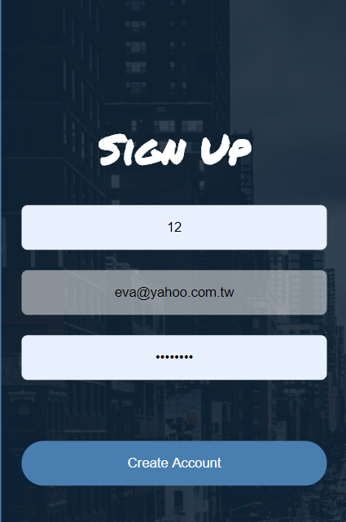
建立你的帳號

Slide 3
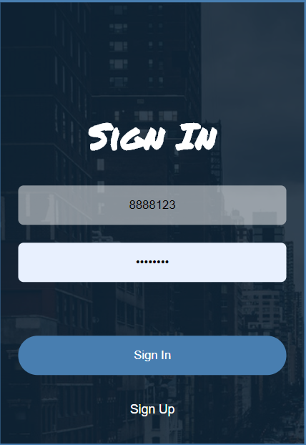
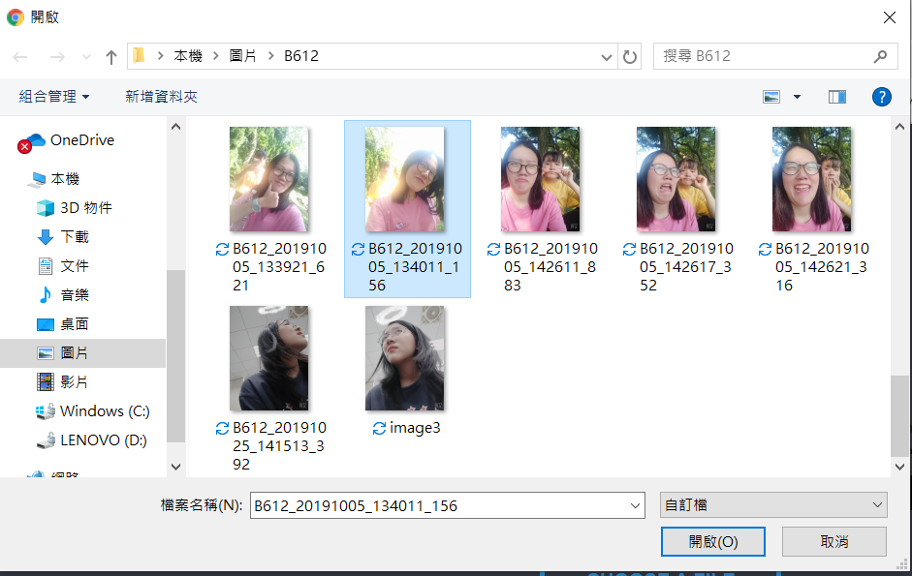
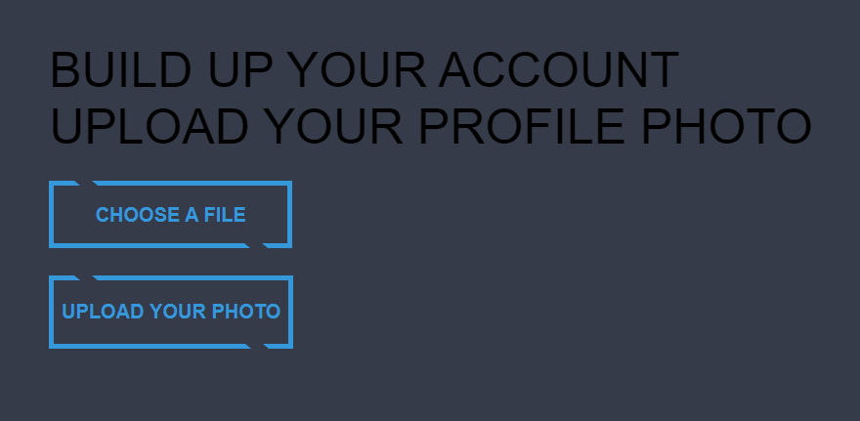
登入
第一次登入
1.上傳照片
選擇檔案

Slide 4

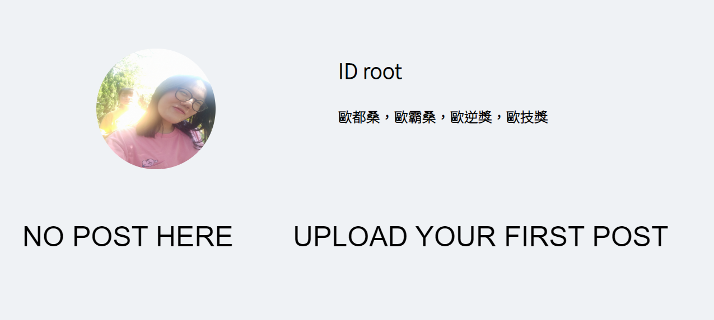
上傳完照片後，上傳個性簽名 上傳完後會到自己的PROFILE

Slide 5
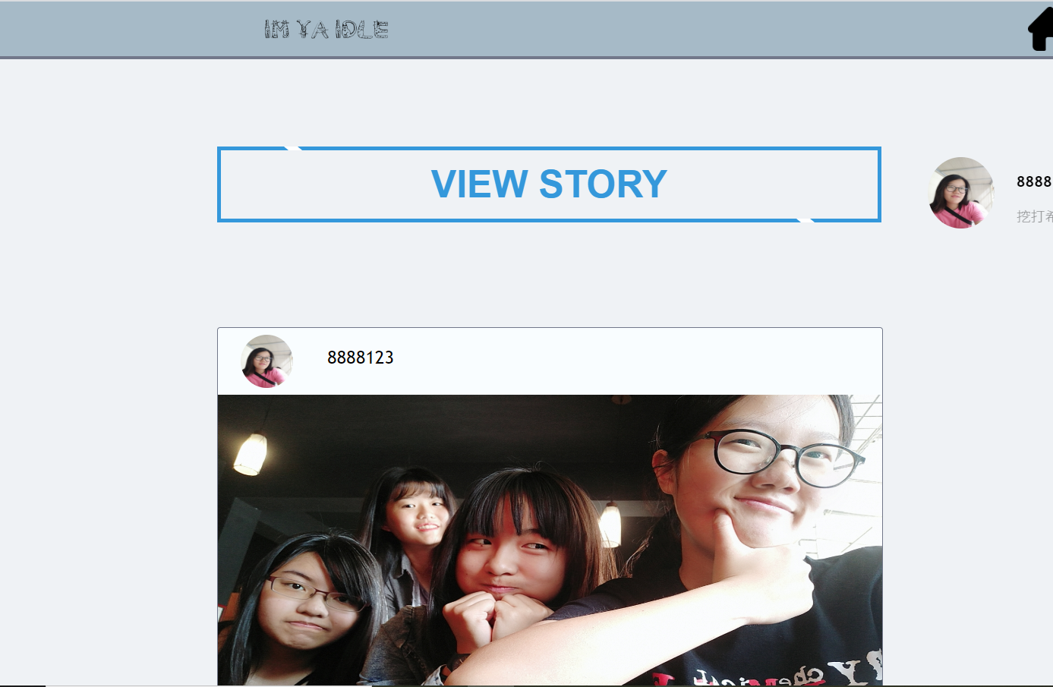
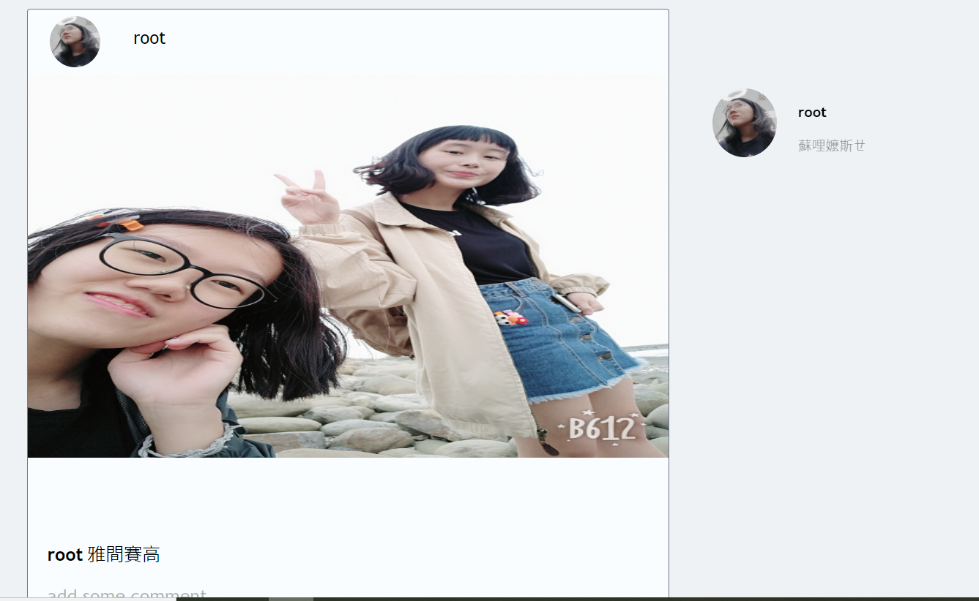
主頁 可以看到別人的貼文、自己的貼文 還有自己的頭貼與個性簽名 登入逾時會自動跳回登入頁面(30分鐘)
與

Slide 6
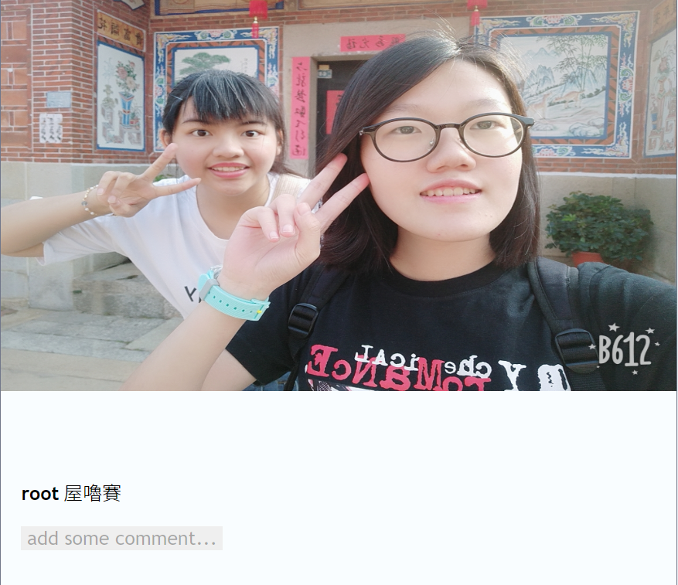
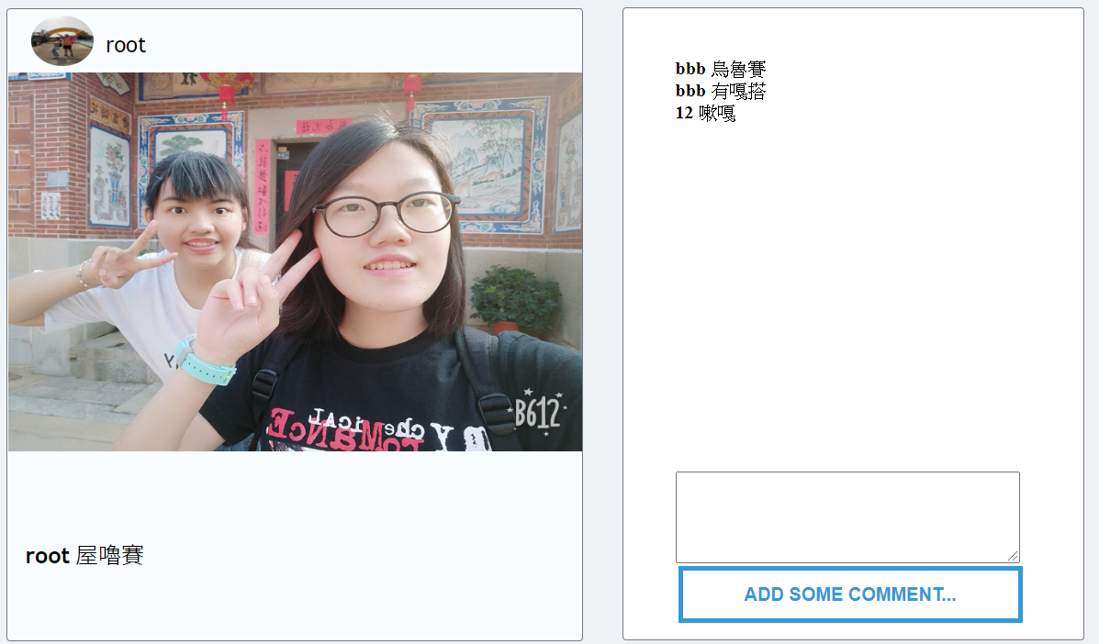
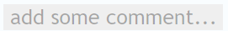
可以在add some comment中，添加留言

Slide 7

1.首頁
2.MENU
3.登出
4.PROFILE

Slide 8
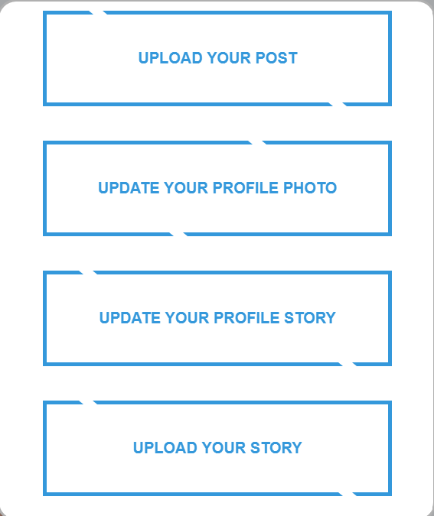

功能介紹
按鍵可以開啟菜單
1.上傳貼文
2.更新個人照片
3.更新你的個性簽名
4.上傳你的動態

Slide 9
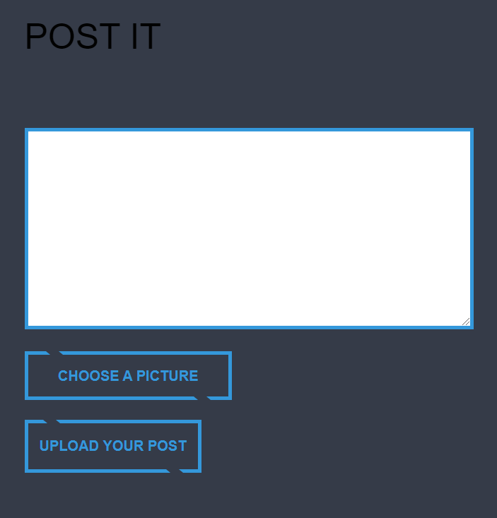
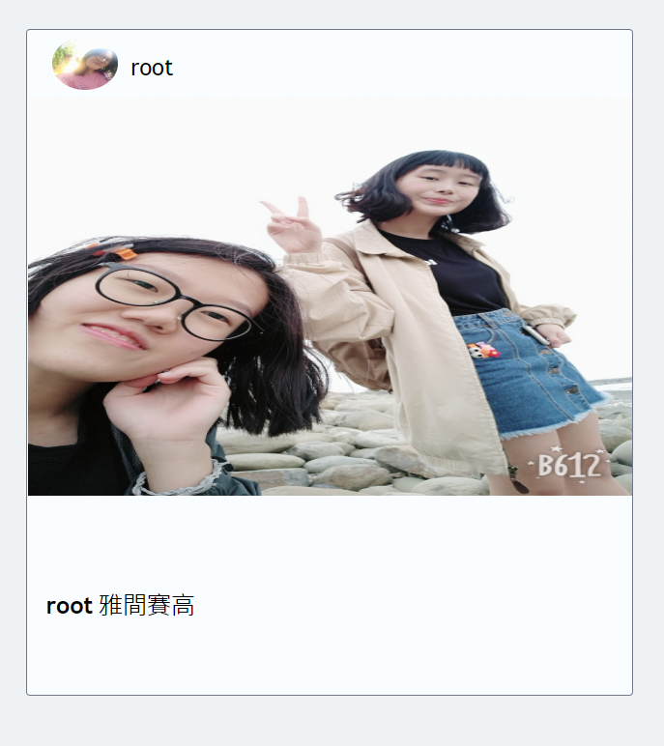
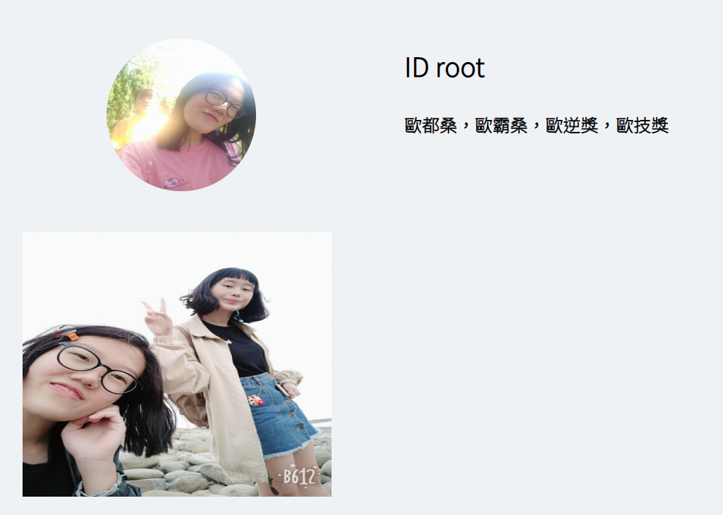
1.上傳一則貼文(輸入貼文內容、上傳照片) 你的個人頁面會有POST 點進去以後可以看見個別貼文

Slide 10

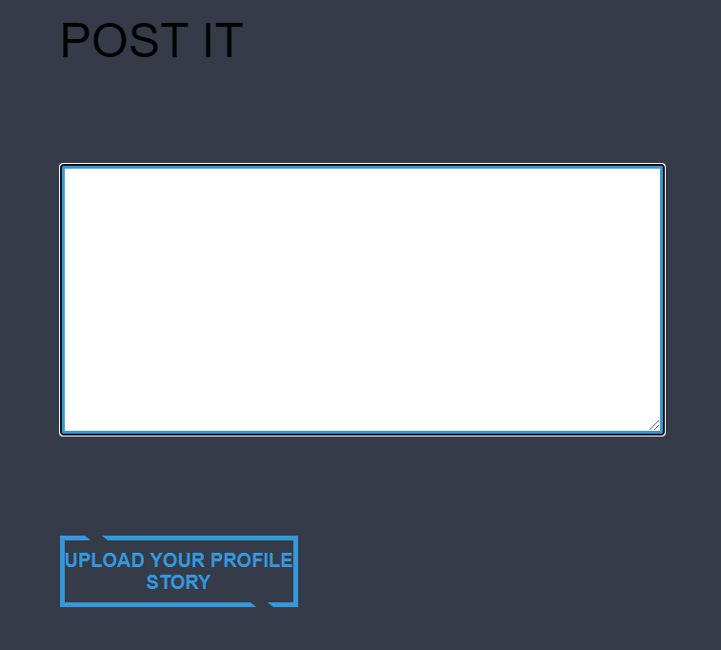
更新你的頭貼 更新你的個性簽名

Slide 11


上傳你的動態
主頁可點擊查看所有人的動態

Slide 12
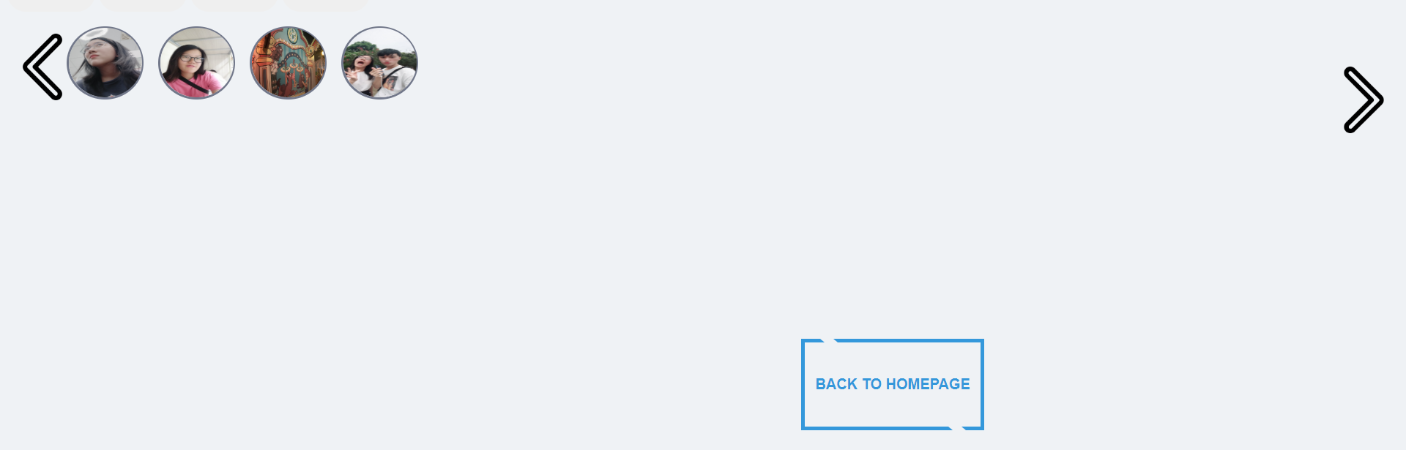
現實動態查看頁面

Slide 13
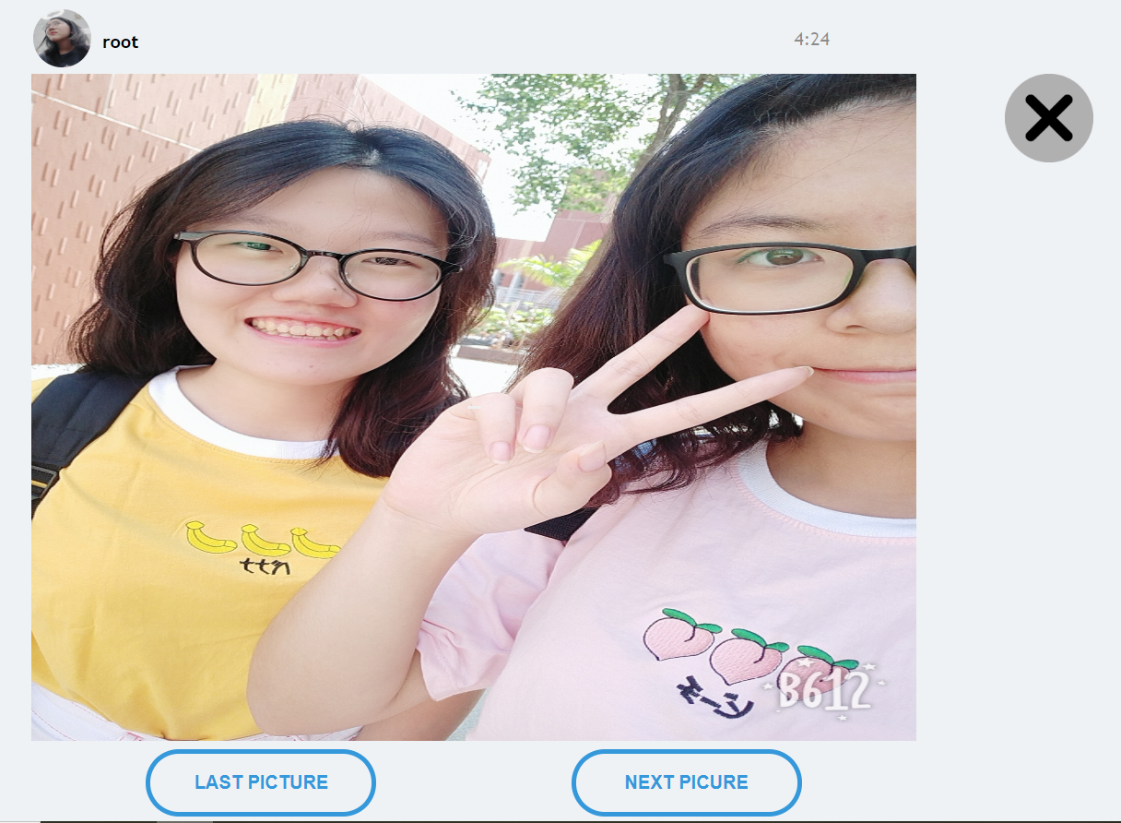
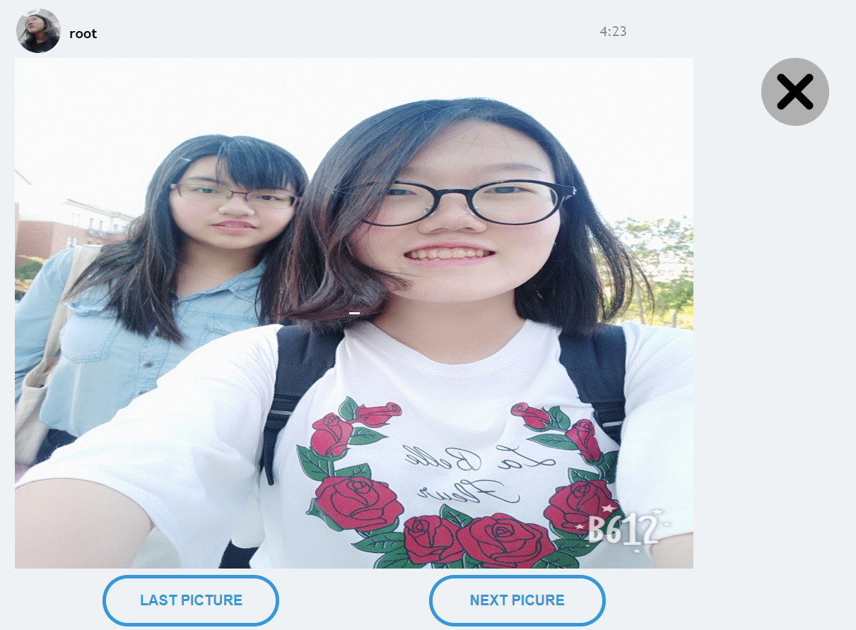
點即可查看上一張下一張，X可回到主頁

Slide 14
程式遇到困難
因為還沒有學資料庫，所以整個網頁都是用檔案讀寫完成的
檔案讀寫較難以管理網頁
原本寫了一個建立新的視窗的頁面，發現無法用PHP傳值
很常碰到傳值錯誤，或傳不到值，就要想辦法用其他方法傳值

Slide 15
參考網站
https://www.youtube.com/channel/UCD3KVjbb7aq2OiOffuungzw
部分前端程式碼來自DARKCODE
https://bibby92.blogspot.com/
https://ithelp.ithome.com.tw/
大部分前端網頁事之前報告寫的網頁
把網頁架在NAS上面

